Slide 1
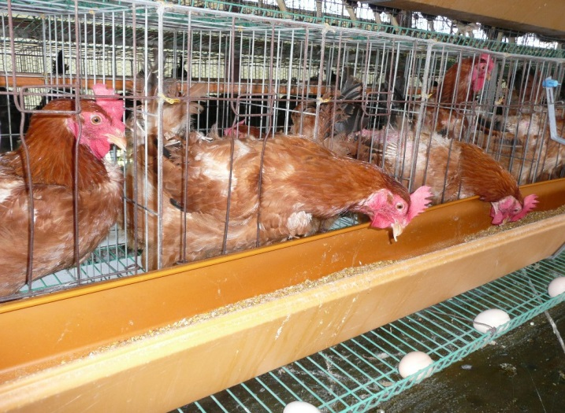
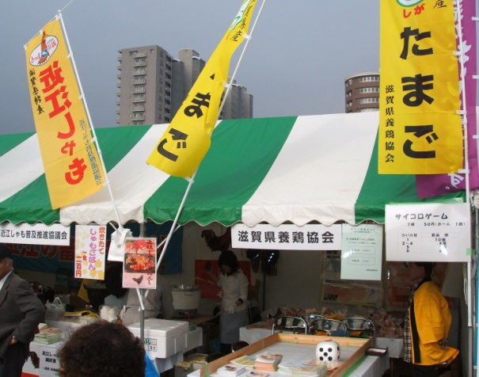
畜種別の動向
養 鶏
飼料用米などの活用による飼料自給率の向上および県産鶏卵と特産鶏｢近江しゃも｣の消費拡大の推進など、地産地消を柱とした養鶏振興を図っています。
（１）採卵鶏の飼養状況
・平成31年２月１日時点の飼養羽数は366,046羽で、前年に比べ1,840羽（0.5%）増加した。
・飼養戸数は33戸で、前年に比べ2戸（5.7%）減少した。
採卵鶏
滋賀県産鶏卵のＰＲ
－ ８ －

Slide 2
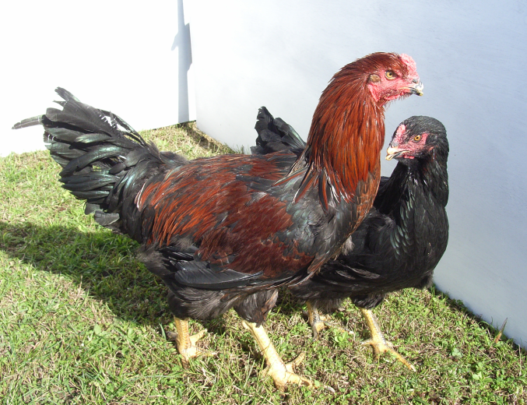
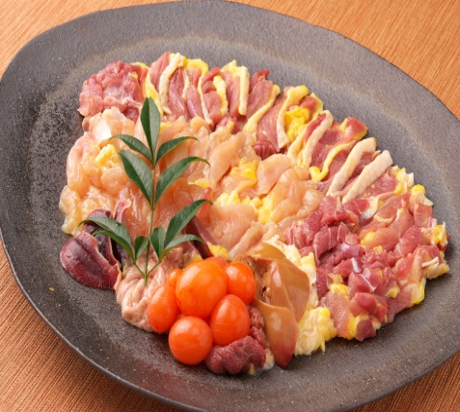
（２）肉用鶏の飼養状況
・平成31年２月１日時点の飼養羽数は79,504羽で、前年に比べ8,062羽（9.2%）減少した。
・飼養戸数は11戸で、前年より変化はなかった。
（３）滋賀県特産 高品質地鶏「近江しゃも」
｢近江しゃも｣は、平成５年に県畜産技術振興センターで作出されました。「近江しゃも」は、三元交配により産肉性に優れ、またその肉質はしゃも種独特の食感と旨さを兼ね備えています。
一般的なブロイラーの約２.５倍もの間、豊かな緑と水に恵まれた近江の地で育った「近江しゃも」は、味・コク・歯ごたえ・栄養バランス、どれをとっても一級品です。
近江しゃも
近江しゃものお肉
－ ９ －

